Slide 1
ЯРМАРКИ ПРЕДПРИНИМАТЕЛЬСТВА ДЛЯ ШКОЛ
Санкт-Петербург
Одноблюдова Д.В.

Slide 2

ПРЕДПОСЫЛКИ СОЗДАНИЯ ПРОЕКТА
1. Неразвитость экономического самосознания современного школьника
2. Несформированное ценностное отношение к деньгам (деньги -средство или цель?)
3. Неясный выбор мотивов будующей профессиональной деятельности
4. Необходимость развития базовых предпринимательских навыков школьников

Slide 3
ИНТЕРЕС + САМОСТОЯТЕЛЬНОСТЬ + ОЩУТИМЫЙ РЕЗУЛЬТАТ
ДЕТИ «ИГРАЮТ ВО ВЗРОСЛУЮ ЖИЗНЬ»
ПРОЯВЛЯЮТ ТАЛАНТЫ, СОЗДАЮТ ИДЕИ И ПРОДУКТЫ
ПОЛУЧАЮТ РЕАЛЬНУЮ КОМПЕНСАЦИЮ СВОЕГО ТРУДА

Slide 4

ПРЕИМУЩЕСТВА ДЛЯ ШКОЛ
УВЛЕКАТЕЛЬНОЕ МЕРОПРИЯТИЕ, МОТИВИРУЮЩЕЕ ШКОЛЬНИКОВ
ПРАКТИЧЕСКИ НЕ ТРЕБУЕТ ФИНАНСОВЫХ ЗАТРАТ
БАЗОЙ МОГУТ СЛУЖИТЬ УРОКИ ТЕХНОЛОГИИ

Slide 5
АНАЛОГИ ПРОЕКТА
ЯРМАРКИ В ШКОЛАХ В 80-90 гг
ПРОЕКТ «ШАГИ В БИЗНЕС» САМАРСКАЯ ОБЛАСТЬ
https://samara-tr.gazprom.ru/press/news/2018/04/230/

Slide 6
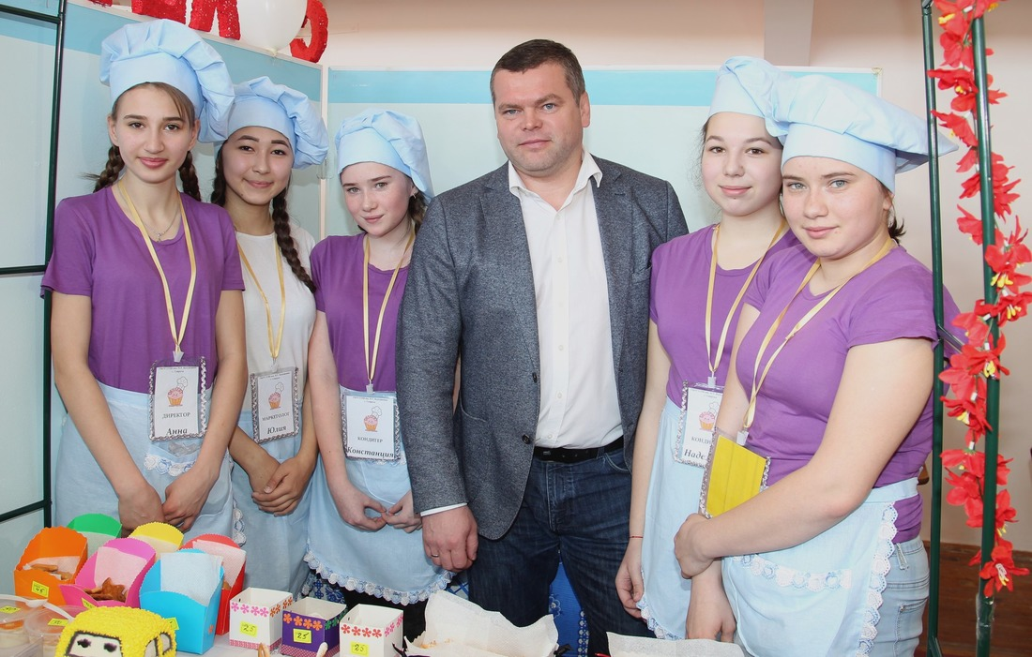
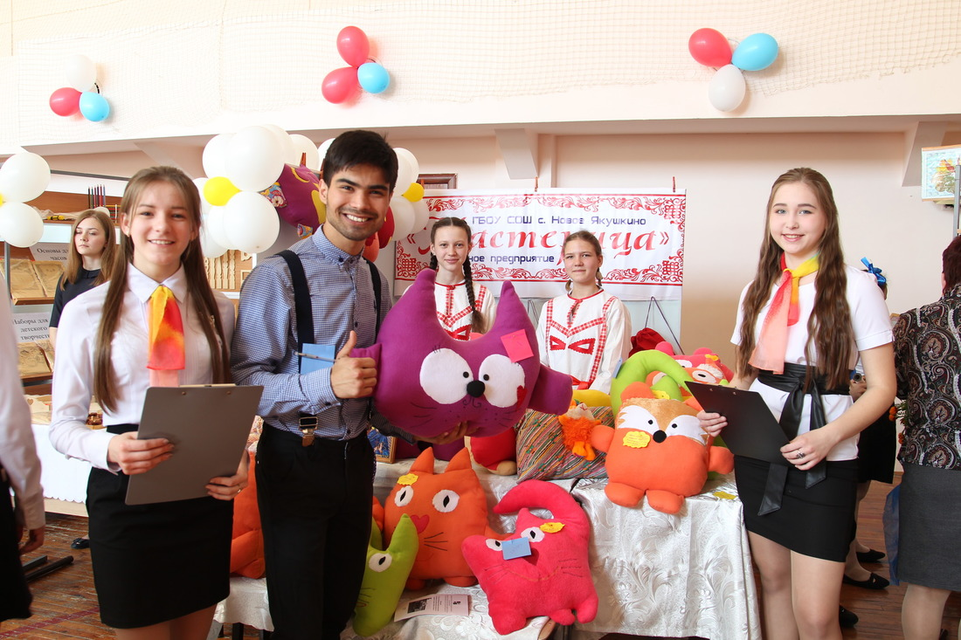
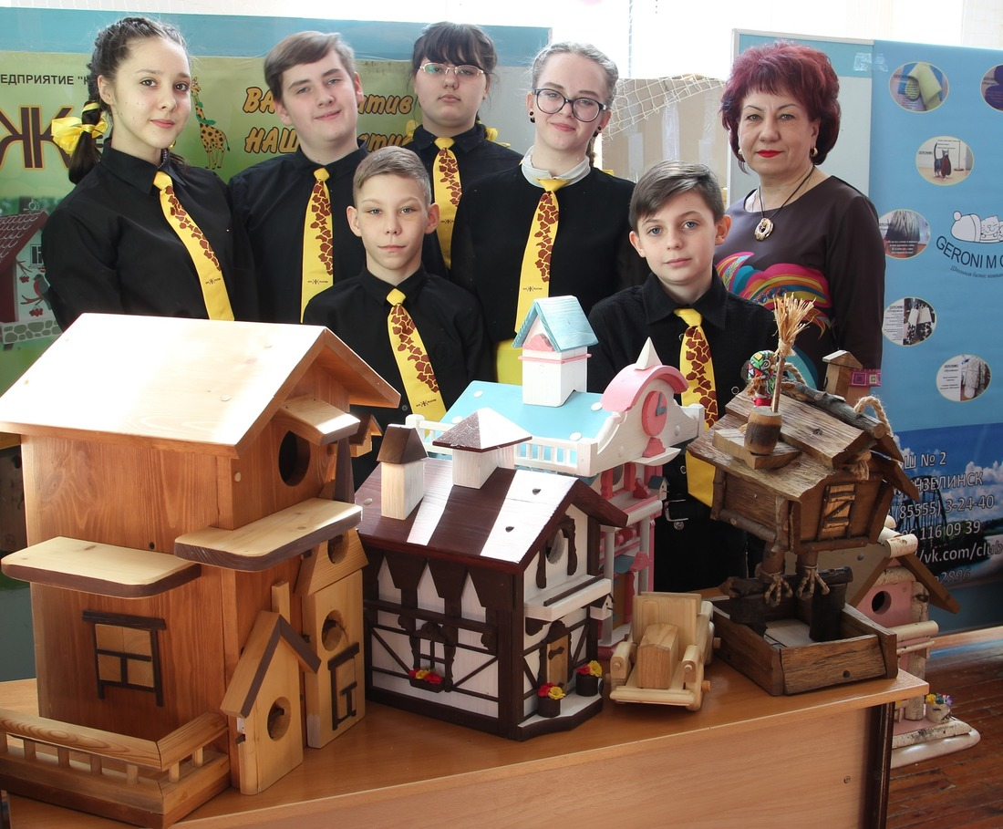
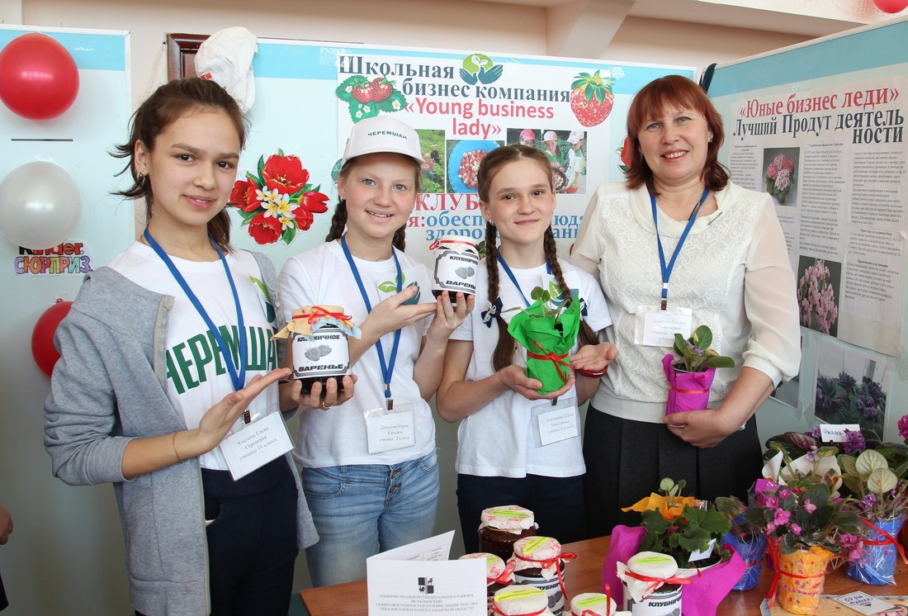
Источник: https://samara-tr.gazprom.ru/press/news/2018/04/230/

